Slide 1
Скоростные гонки по линии (Траектория)
Презентация составлена по материалам ФУТС-2013,
правил Всероссийского робототехнического фестиваля – «РобоФест2014» направления «Hello, Robot!»

Slide 2
Скоростные гонки по линии (Траектория)

Slide 3
За наиболее короткое время робот должен, двигаясь по черной линии траектории добраться от места старта до места финиша. Порядок прохождения траектории будет определен главным судьей соревнований в момент старта тренировок команд (не менее чем за час до состязания).
На прохождение дистанции дается максимум 2 минуты.

Slide 4
В категории «Траектория» (участникам до 11 лет), участникам не нужно будет преодолевать препятствия, кроме преодоления перекрестков и поворота на определенном судьями перекрестке.
Возможные препятствия на пути для старшей категории (с 12 до 15 лет):
Черный квадрат с белой линией на нем – 40 баллов;
Черный квадрат с белым перекрестком – 50 баллов;
Прерывистая линия из кружков – 50 баллов.
Для обеих категорий, если робот не преодолеет всю траекторию, то ему за прохождение каждого перекрестка и поворота 90 градусов будет присуждаться по 10 баллов.
Правила отбора победителя
В зачет принимается лучший (суммарный) результат (время или очки) из двух попыток.
Если во время попытки робот съедет с черной линии, т.е. окажется всеми колесами (или другими деталями, соприкасающимися с полем) с одной стороны линии, то робот будет снят с попытки.
Победителем будет объявлена команда, потратившая на преодоление дистанции наименьшее время. Если такие команды не определяться, то победителем будет выбрана команда, получившая максимум очков.

Slide 5
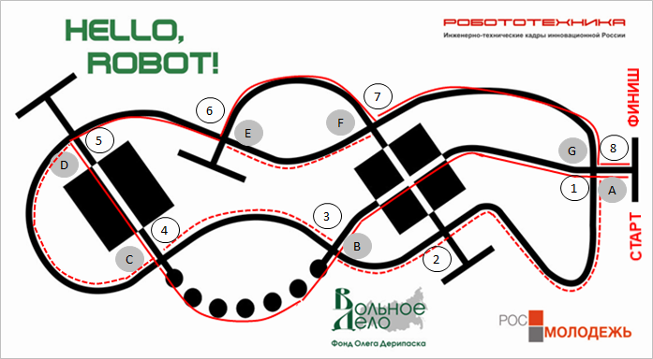
Условные обозначения:
1, 2 … Перекресток A, B … Поворот на 90 гр.
Красная линия - Основной маршрут
Красный пунктир - Запасной (легкий)
I, II, III Бонусные препятствия

Slide 6
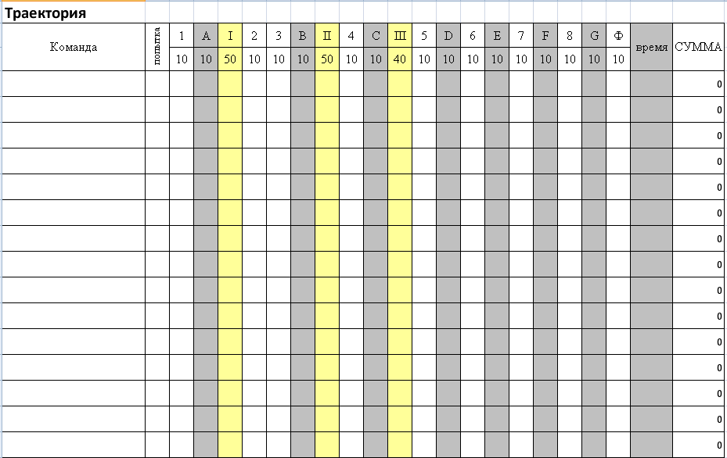

Slide 7
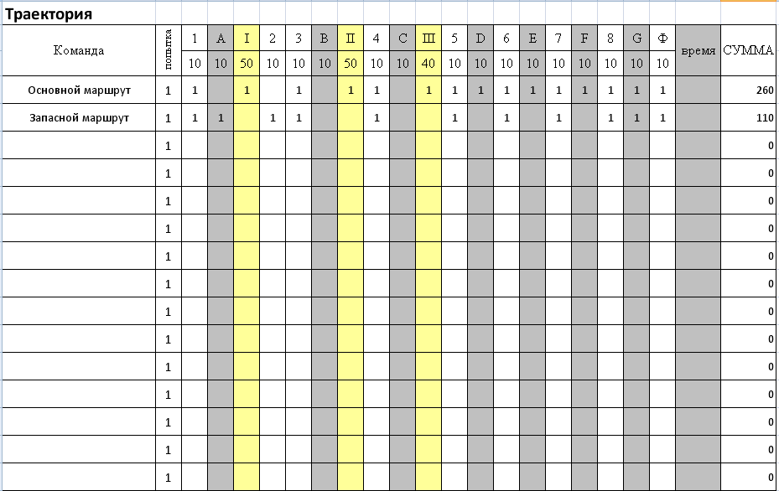

Slide 8
